Slide 1


Pedoman PBJ Sekolah Secara Daring (
Biro Umum, Sekretariat Jenderal
Kementerian Pendidikan dan Kebudayaan

Slide 2
Agenda Pembahasan
1
Latar Belakang Pengaturan Norma Pengadaan Sekolah
Organisasi sekolah tidak disiapkan untuk mengikuti norma sesuai dengan ketentuan pengadaan barang/jasa i.e. Peraturan Presiden No.16 Tahun 2018.
Dengan kekosogan aturan, Auditor dan/atau Aparat Penegak Hukum membawa ketentuan pengadaan barang/jasa pemerintah dalam melihat praktik pengadaan barang/jasa sekolah.
2
Pedoman PBJ Sekolah
Prinsip-prinsip umum pengadaan barang/jasa sekolah.
Kewenangan/tanggung-jawab para pihak pelaksana.
Tata cara pengadaan barang/jasa sekolah.
3
Pengadaan Barang/Jasa Sekolah secara Daring (SIPLah)
Prinsip-prinsip umum pengadaan barang/jasa sekolah secara daring (SIPLah).
Tata cara dan proses pelaksanaan.
4
Kebijakan Pengadaan Buku melalui Dana BOS
Pengadaan buku melalui dana BOS dilaksanakan secara daring melalui platform SIPLah.

Slide 3
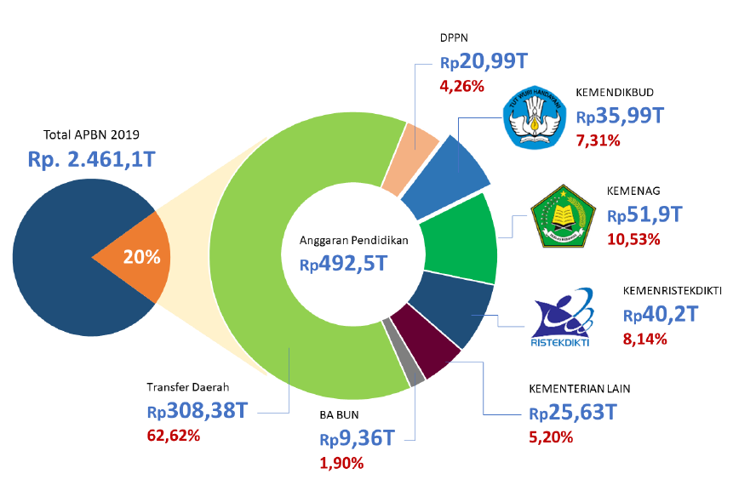
Postur Anggaran Pendidikan APBN tahun 2019

Slide 4
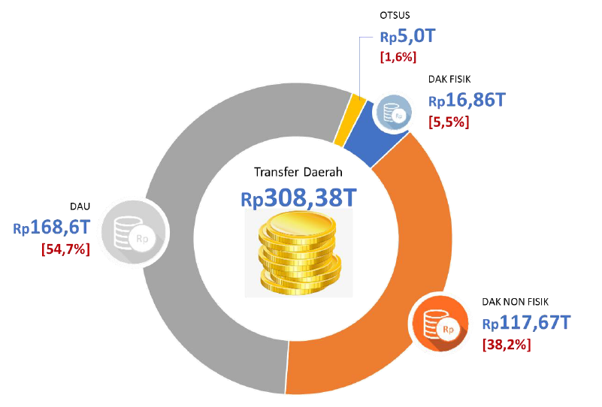

Postur Anggaran Pendidikan APBN tahun 2019 (Transfer Daerah)

Slide 5
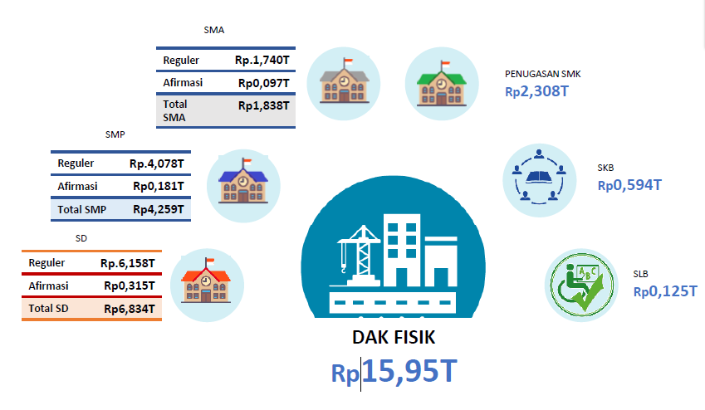
Postur Anggaran Pendidikan Dana Alokasi Khusus Fisik Tahun 2019
Rp15,95T
Sumber: Biro PKLN, 2019

Slide 6

Postur Anggaran Pendidikan Dana Alokasi Khusus Non Fisik Tahun 2019
TUNJANGAN PROFESI GURU
Rp56,867T
BOS REGULER
Rp46,87T
TUNJANGAN KHUSUS GURU
Rp2,3T
BOS AFIRMASI
Rp2,85T
TUNJANGAN PENGHASILAN GURU
Rp0,914T
BOS KINERJA
Rp1,5T
BOP KESETARAAN
Rp1,548T
BOS PAUD
Rp4,475T
DAK NON FISIK
Rp117,67T
BOP TAMAN BUDAYA
Rp33,5M
BOS MUSEUM
Rp96,4M
Sumber: Biro PKLN, 2019

Slide 7
Laporan BOS Online Tidak Optimal
1
2
3
4
Persentase (%) Laporan Penggunaan Dana BOS
Rata-rata laporan online penggunaan dana BOS hanya mencapai 40%-60% untuk APBN 2014-2018
Sumber: bos.kemdikbud.go.id
Notes:
Tren perkembangan pelaporan dana BOS Online tidak pernah sampai 605 bahkan cenderung menurun.
Dikarenakan pelaporannya yang tidak maksimal, efisiensi pemanfaatan dana BOS diragukan oleh Kementerian Keuangan

Slide 8
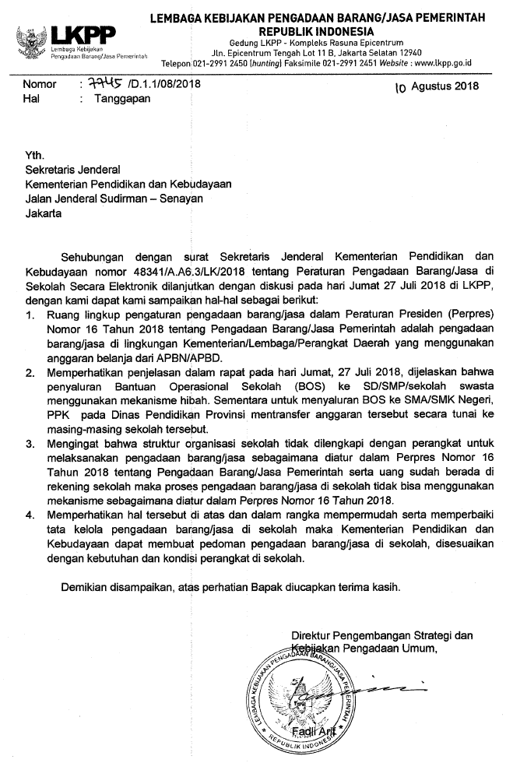
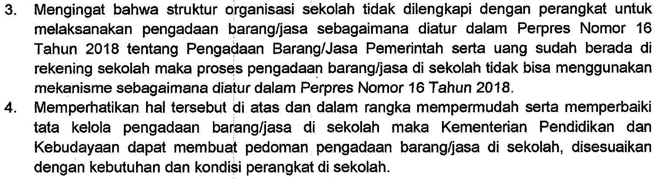
Kebijakan LKPP atas PBJ Sekolah
1
2
3
4
Pengadaan barang/jasa sekolah tidak bisa menggunakan ketentuan dalam Perpres 16 Tahun 2018
Kementerian Pendidikan dan Kebudayaan dapat membuat pedoman pengadaan barang/jasa sekolah
Notes:
Kemdikbud bersurat ke LKPP meminta fatwa terkait pedoman pengadaan di sekolah
Dikarenakan sekolah tidak memiliki perangkat pengadan sesuai Perpres No. 16/2018 dan jumlah sekolah yang sangat banyak (220.000), LKPP mempersilahkan Kemdikbud untuk membuat pedoman sendiri terkait PBJ di sekolah.

Slide 9
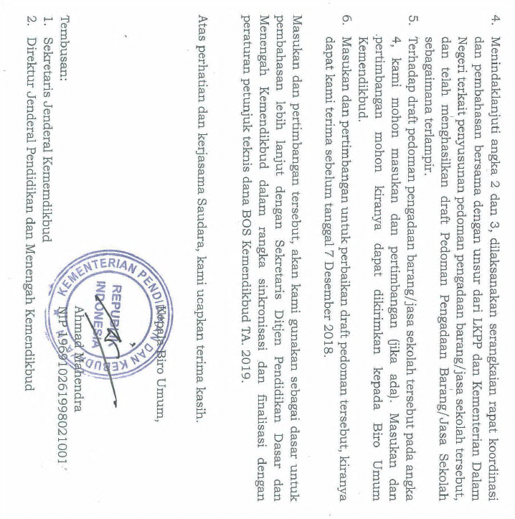
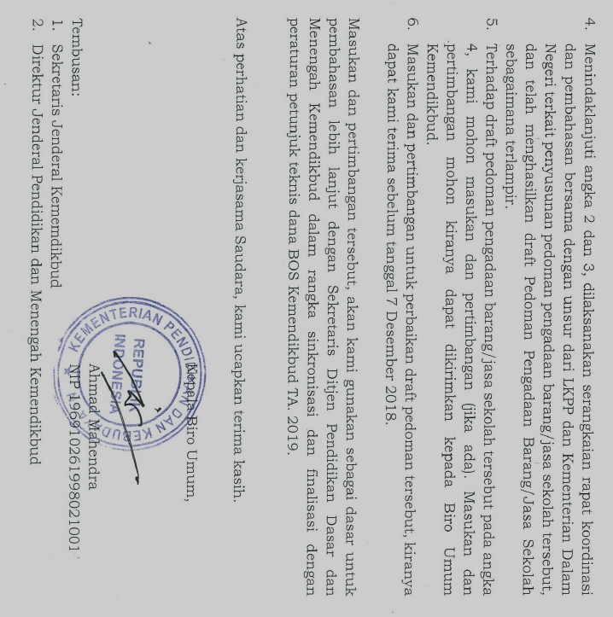
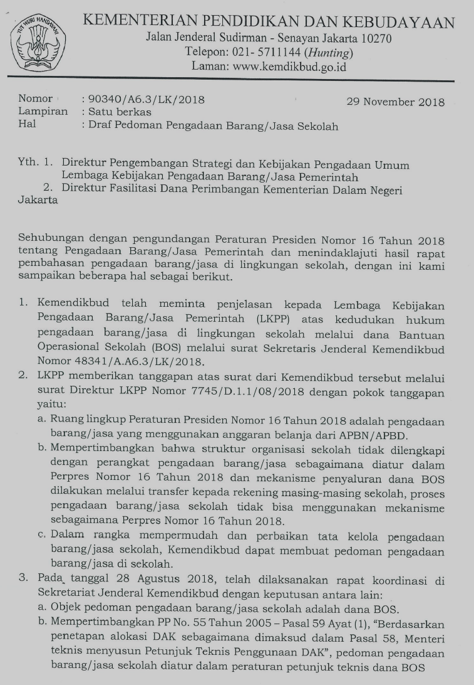
Keterlibatan LKPP dan Kemendagri
Dalam pembahasan pedoman pengadaan barang/jasa sekolah, Kemendikbud melibatkan LKPP dan Kemendagri untuk pastikan singkronisasi norma peraturan

Slide 10
2
Agenda Pembahasan
PEDOMAN PBJ SEKOLAH
Prinsip-prinsip umum pengadaan barang/jasa sekolah
(2)
Kewenangan / tanggung-jawab para pihak pelaksana
Tata cara pengadaan barang/jasa
1
2
3

Slide 11
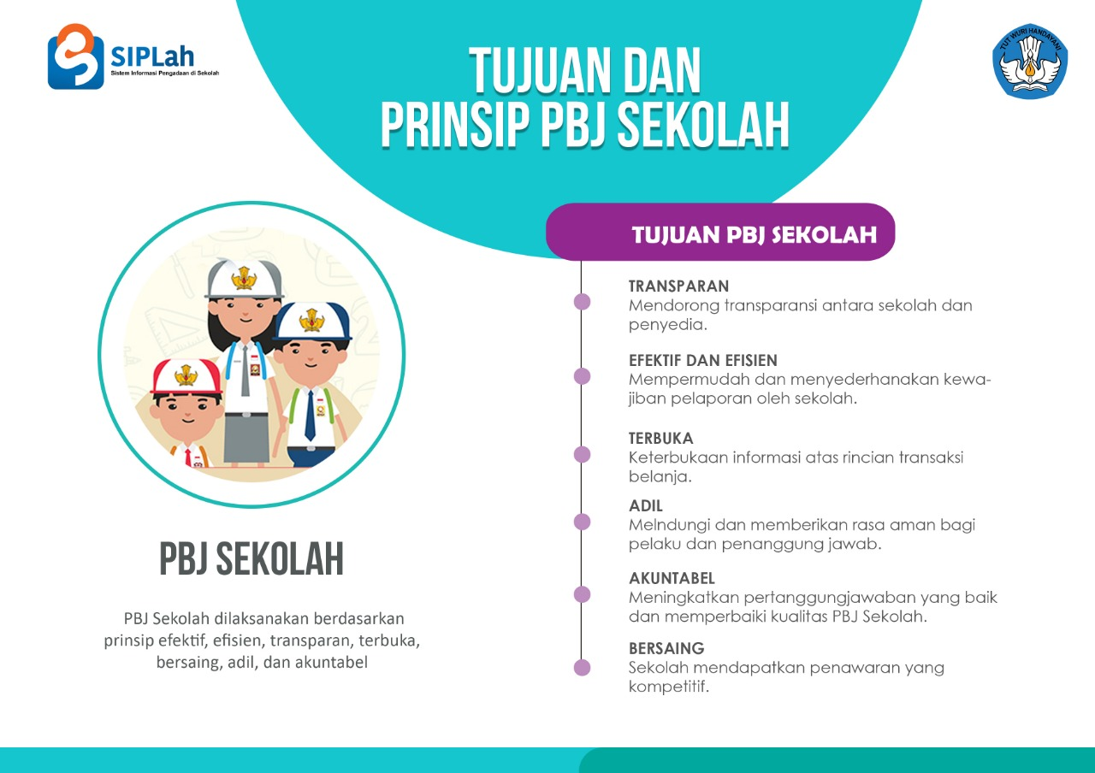
Tujuan dan Prinsip PBJ Sekolah
1
2
3
4
Tujuan PBJ Sekolah
Transparan: a).Mendorong transparansi antara sekolah dengan penyedia
Efektif dan Efisien: a).Mempermudah dan menyederhanakan kewajiban pelaporan oleh sekolah
Terbuka: a).Keterbukaan informasi atas rincian transaksi belanja
Adil: a). Melindungi dan memberikan rasa aman bagi pelaku dan penanggung jawab
Akuntabel: a). Meningkatkan pertanggungjawaban yang baik b). Memperbaiki kualitas PBJ sekolah
Bersaing: a). Sekolah mendapatkan penawaran yang kompetitif
PBJ Sekolah
PBJ Sekolah dilaksanakan berdasarkan prinsip efektif, efisien, transparan, terbuka, bersaing, adil, dan akuntabel
(Permendikbud no.3/2019, pada lampiran II)

Slide 12
Para Pihak Pelaksana PBJ Sekolah
1
2
3
4
1
2
SEKOLAH
KEPALA SEKOLAH
BENDAHARA BOS
KEPALA SEKOLAH
BENDAHARA SEKOLAH
PENYEDIA
menetapkan tim pembantu PBJ Sekolah
menetapkan spesifikasi teknis
membuat harga perkiraan untuk PBJ Sekolah
melakukan negosiasi teknis
memilih dan menetapkan Penyedia
mengadakan kontrak/ perjanjian
melaksanakan pembelian langsung
Menyetujui/menolak permohonan pengalihan kewenangan
melaksanakan pembelian langsung;
melaksanakan serah terima hasil pengadaan;
melakukan pembayaran kepada Penyedia; dan
mengalihkan dengan persetujuan kepala Sekolah, baik seluruh maupun sebagian kewenangan.
mengajukan penawaran PBJ Sekolah;
melakukan pendaftaran;
menyetujui atau menolak pembelian dan/atau negosiasi;
memonitor status perkembangan kemajuan pelaksanaan PBJ Sekolah; dan
menyerahkan hasil PBJ Sekolah.
Tenaga Administrasi & Guru
Menerima sebagian/seluruh kewenangan yang dilimpahkan dari bendahara dana BOS

Slide 13
Tahapan PBJ Sekolah
1
2
3
4
Persiapan
Pemilihan
Serah-Terima
Spesifikasi Teknis
Kepala Sekolah menetapkan spesifikasi teknis untuk nilai pengadaan lebih dari Rp 10 juta
Harga Perkiraan
Kepala Sekolah menetapkan harga perkiraan untuk nilai pengadaan lebih dari Rp 10 juta.
Ketentuan Penyedia
diutamakan mikro/kecil dan
Memiliki NPWP
Tata Cara Pemilihan
Pengadaan <= Rp50 juta
Pembelian langsung untuk nilai pengadaan paling banyak Rp50 juta.
Pengadaan > Rp50 juta <= Rp200 juta
Kepala sekolah mengundang dua (2) calon
Kepala sekolah melakukan pemilihan/negosiasi
Kepala sekolah menetapkan penyedia.
Kepala sekolah menandatangani SPK.
Pengadaan > Rp200 juta
dilaksanakan melalui UKPBJ setempat.
Pengajuan tertulis dari Penyedia untuk penyerahan PBJ
Bendahara BOS memerikasa atas hasil PBJ.
Bendaran BOS menandatangani BAST (jika hasil pemeriksanaan sesuai).
Bendahara menyerahkan hasil PBJ kepada Kepala Sekolah.
Keterangan:
Bendahara meminta penyedia melakukan perbaikan jika hasil pemeriksanaan tidak sesuai.
Denda keterlambatan adalah 1/1,000 (satu permil) per hari.

Slide 14
Kelengkapan Dokumen
1
2
3
4
Keperluan Dokumen | Nilai Pengadaan
 | <= Rp10jt | > Rp10jt <= Rp50jt | > Rp50jt <= Rp200jt | > Rp200jt
NPWP
Spesifkasi teknis
Harga perkiraan
Faktur/ bukti pembelian
Kuitansi pembayaran
Surat Perintah Kerja (SPK)
Berita Acara Serah Terima
√
√
√
√
-
√
√
√
-
√
√
√
√
-
2)
-
2)
-
-
√
-
2)
-
-
-
√
-
3)
√
1)
√
√
√
Keterangan:
BAST bisa dirangkap dengan faktur/bukti pembelian;
Tidak wajib terdapat dokumen tersebut, namun bisa menjadi pelengkap atas dokumen yang wajib;
Proses pemilihan dilakukan oleh UKPBJ setempat; selain itu, sekolah perlu berkontrak dengan pemenang yang ditetapkan oleh UKPBJ
Notes:
Baca matriks dari kiri ke kanan
Perhatikan footnote

Slide 15

3
Agenda Pembahasan
Pengadaan Barang/Jasa Sekolah setelah Daring (SIPLah)
Prinsip-prinsip umum pengadaan barang/jasa sekolah secara daring (SIPLah).
Tata cara dan proses pelaksanaan

Slide 16
Sistem Informasi Pengadaan di Sekolah (SIPLah)
Adalah sistem elektronik yang dapat digunakan sekolah untuk melaksanakan proses PBJ secara daring yang dananya bersumber dari Dana BOS.
Launching 25 Juni 2019 Mulai Transaksi 1 Agustus 2019

Slide 17



Tujuan SIPLah
A
Rekapitulasi realisasi Dana BOS secara real time
A
E
Meningkatkan tata kelola PBJ Sekolah
B
Kompetisi harga terbaik
B
F
F
Meningkatkan peran serta UMKM di sekitar sekolah ke pasar nasional
C
Mempermudah pelaporan sekolah
C
D
Data transaksi SIPLah sebagai dasar pembuatan paket kebijakan
D
Notes:
Rekapitulasi dana BOS dapat tercatat langsung secara otomatis (mutasi transaksi penggunaan dan laporan penggunaan dana BOS)
Pelaporan kegiatan PBJ sekolah tercatat secara otomatis dalam sistem. Dengan adanya SIPLah diharapkan beban administratif pelaporan sekolah dapat berkurang.
Sekolah dapat meningatkan mutu tata kelola sekolah yang sesuai dengan prinsip transparansi, akuntabilitas, dan efektivitas dalam melaksanakan proses PBJ sekolah.
Target penyedia yang dituju oleh SIPLah adalah UMKM terutama penyedia yang berada di sekitar sekolah. UMKM diharapkan dapat bersaing dengan penyedia lainnya di pasar nasional.
Berdasarkan data transaksi SIPLah akan didapatkan informasi terkait kendala yang dialami oleh masing-masing daerah, yang nantinya dapat dijadikan sebagai dasar pem-buatan paket kebijakan oleh masing-masing Dinas Pendidikan daerah.
Banyak sekolah yang menjustifikasi bahwa jika pengadaan tidak bisa diadakan secara daring, maka otomatis dapat di lakukan secara luring. Dinas diberika kewenangan untuk membuat program yang mewujudkan proses PBJ sekolah 100% dijalankan secara daring.

Slide 18
Kewajiban Pengadaan Secara Daring
Pemerintah daerah wajib membuat aturan turunan dari regulasi pengadaan barang dan jasa sekolah secara daring menggunakan SIPLah agar seluruh sekolah di wilayah dinas tersebut dapat melakukan pengadaan secara daring.

Slide 19
KEBIJAKAN KEMENDIKBUD TENTANG SIPLAH
1. Kepmendikbud Nomor 250/M/2019 tentang Pengadaan Barang dan Jasa di Sekolah yang Bersumber Dari Dana BOS.
PBJ disekolah yang bersumber dari dana BOS dilakukan secara daring melalui SIPLah
2. SE Nomor 76810/A.A6.3/LK/2019 tentang Pengadaan Barang/Jasa di Sekolah Melalui SIPLah tanggal 11 Juli 2019
Realisasi Dana BOS melalui mekanisme PBJ wajib menggunakan SIPLah
3. SE Kedua Nomor 9954/D/LK/2019 tentang Pengadaan Barang/Jasa di Sekolah Melalui SIPLah tanggal 23 Agustus 2019
Hal-hal yang perlu diperhatikan sekolah

Slide 20

Aspek Utama PBJ Dalam SIPLah
1
2
3
4
Sekolah wajib memperhatikan:
Barang/jasa yang diadakan
Harga transaksi
Pemilihan penyedia barang/jasa
*SE Ke-2 SIPLah No. 9954/D/LK/2019 Tentang PBJ di Sekolah melalui SIPLah
Notes:
Sekolah mencari data/informasi atas kewajaran harga barang/jasa melalui harga pasar setempat, informasi resmi instansi pemerintah, atau informasi lain yang dapat dipertanggungjawabkan.
Sekolah melakukan perbandingan dan/atau negosiasi kepada penyedia barang/jasa sehingga tercapai kesepakatan harga yang dapat dipertanggungjawabkan.
Dalam hal Kementerian Pendidikan dan Kebudayaan telah menetapkan acuan harga resmi seperti harga eceran tertinggi, tarif resmi, negosiasi kontrak payung, atau acuan harga resmi lain, maka harga resmi digunakan sebagai harga acuan negosiasi sekolah kepada penyedia barang/jasa sesuai dengan ketentuan zona setempat, tanpa penambahan ongkos kirim.
Dalam hal harga resmi sebagaimana poin huruf c belum termasuk komponen ongkos kirim, maka dapat ditambahkan komponen ongkos kirim pada harga acuan negosiasi dengan tetap memperhatikan batas kewajaran total harga yang dibayarkan oleh sekolah.

Slide 21
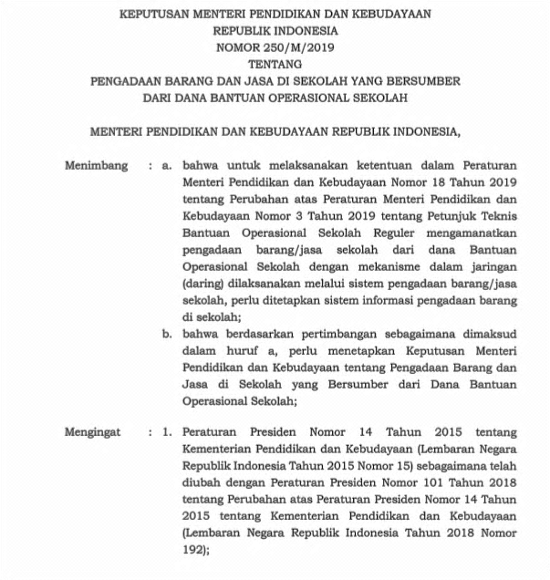
Keputusan Mendikbud tentang SIPLah
1
2
3
4

Slide 22
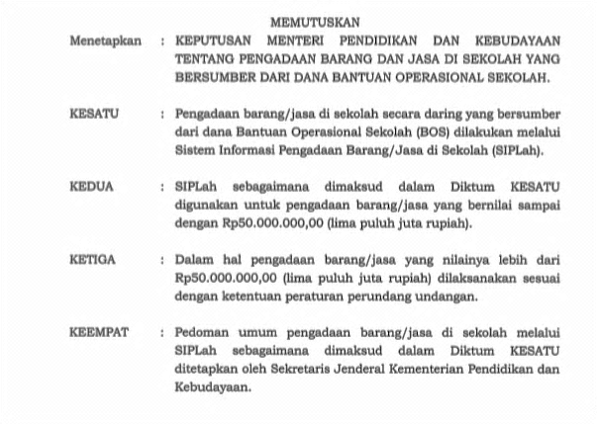
Keputusan Mendikbud tentang SIPLah
1
2
3
4

Slide 23
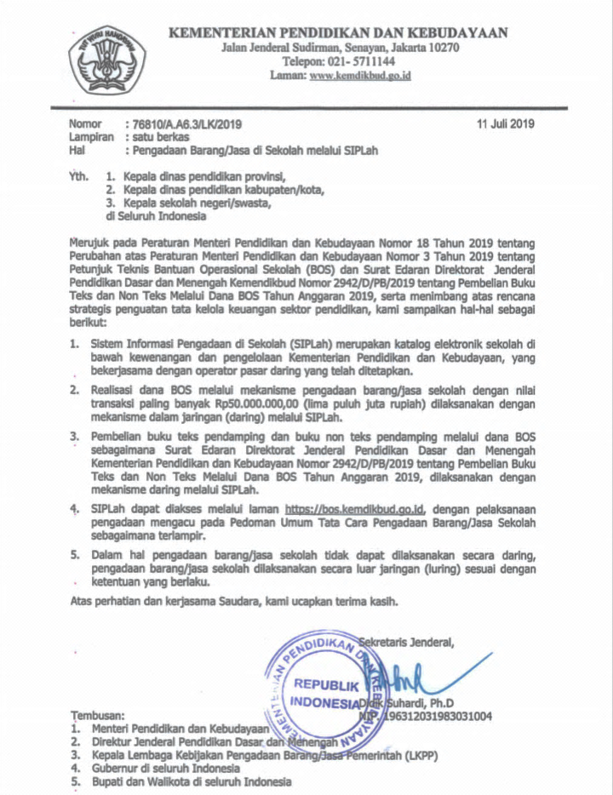
SE dan Pedoman tentang SIPLah
1
2
3
4

Slide 24
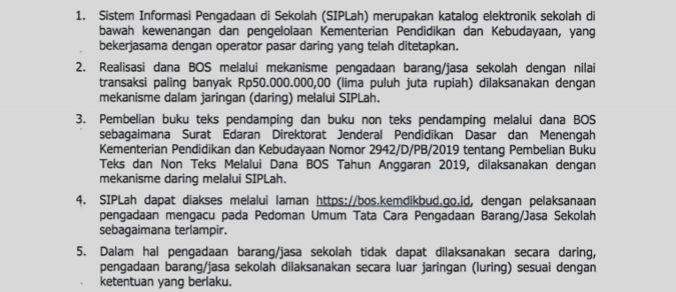
SE dan Pedoman tentang SIPLah
1
2
3
4

Slide 25
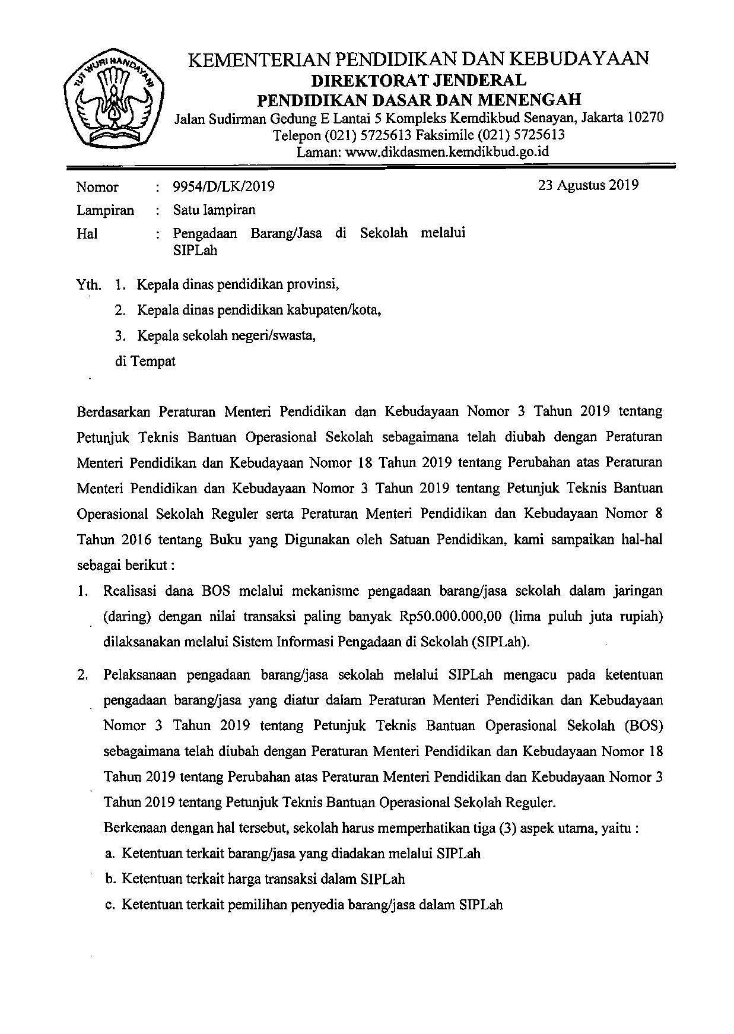
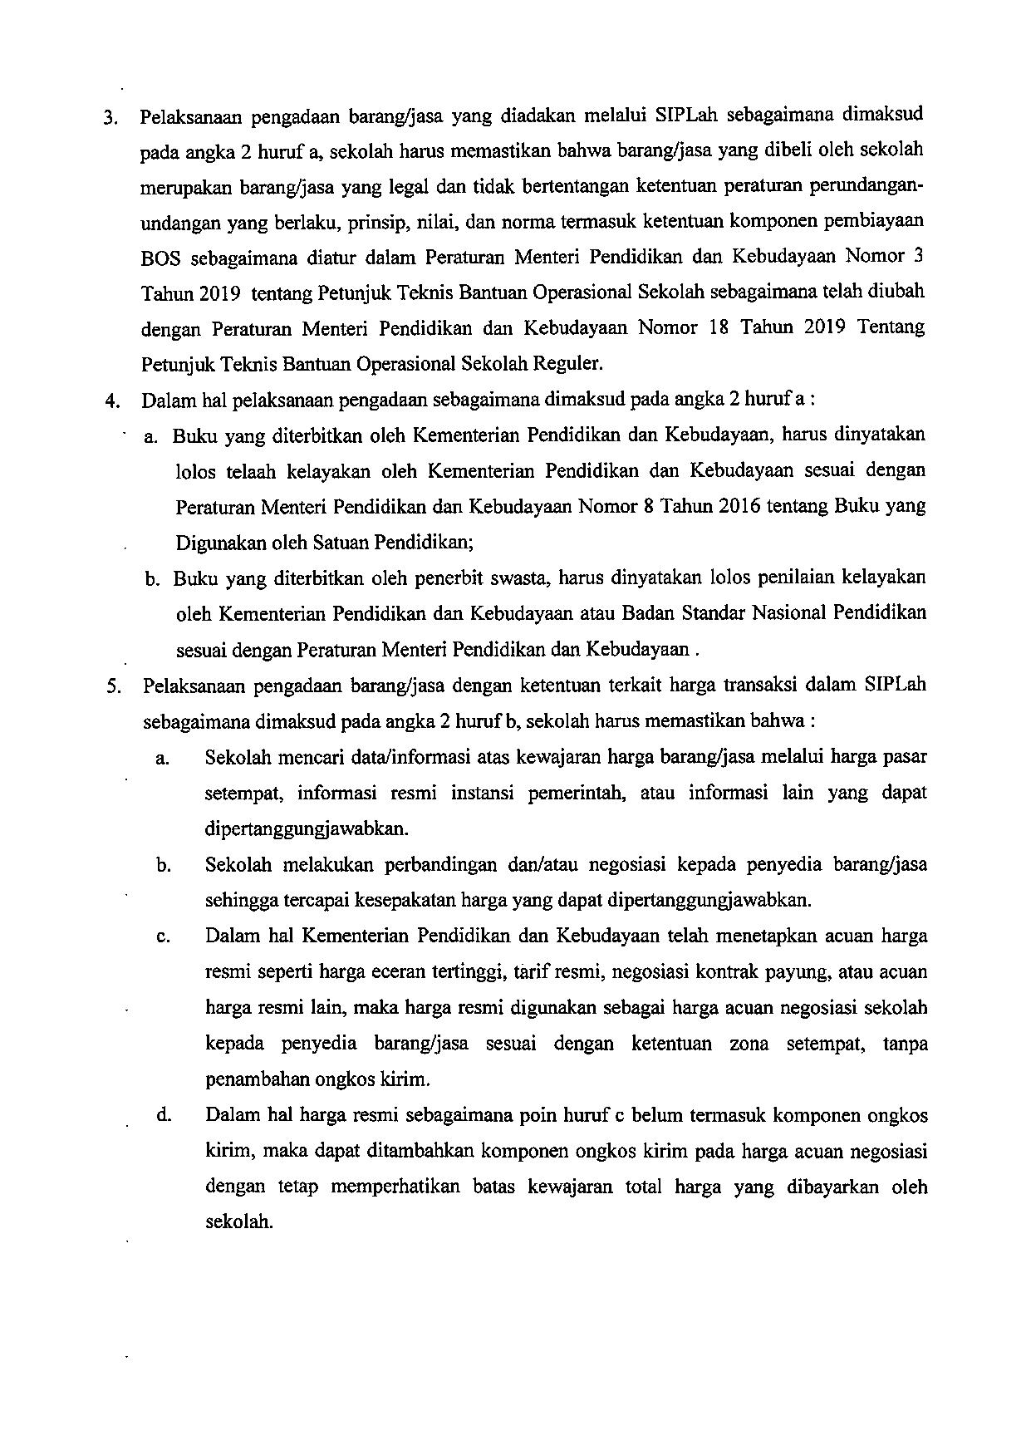
SE Kedua tentang SIPLah
1
2
3
4

Slide 26
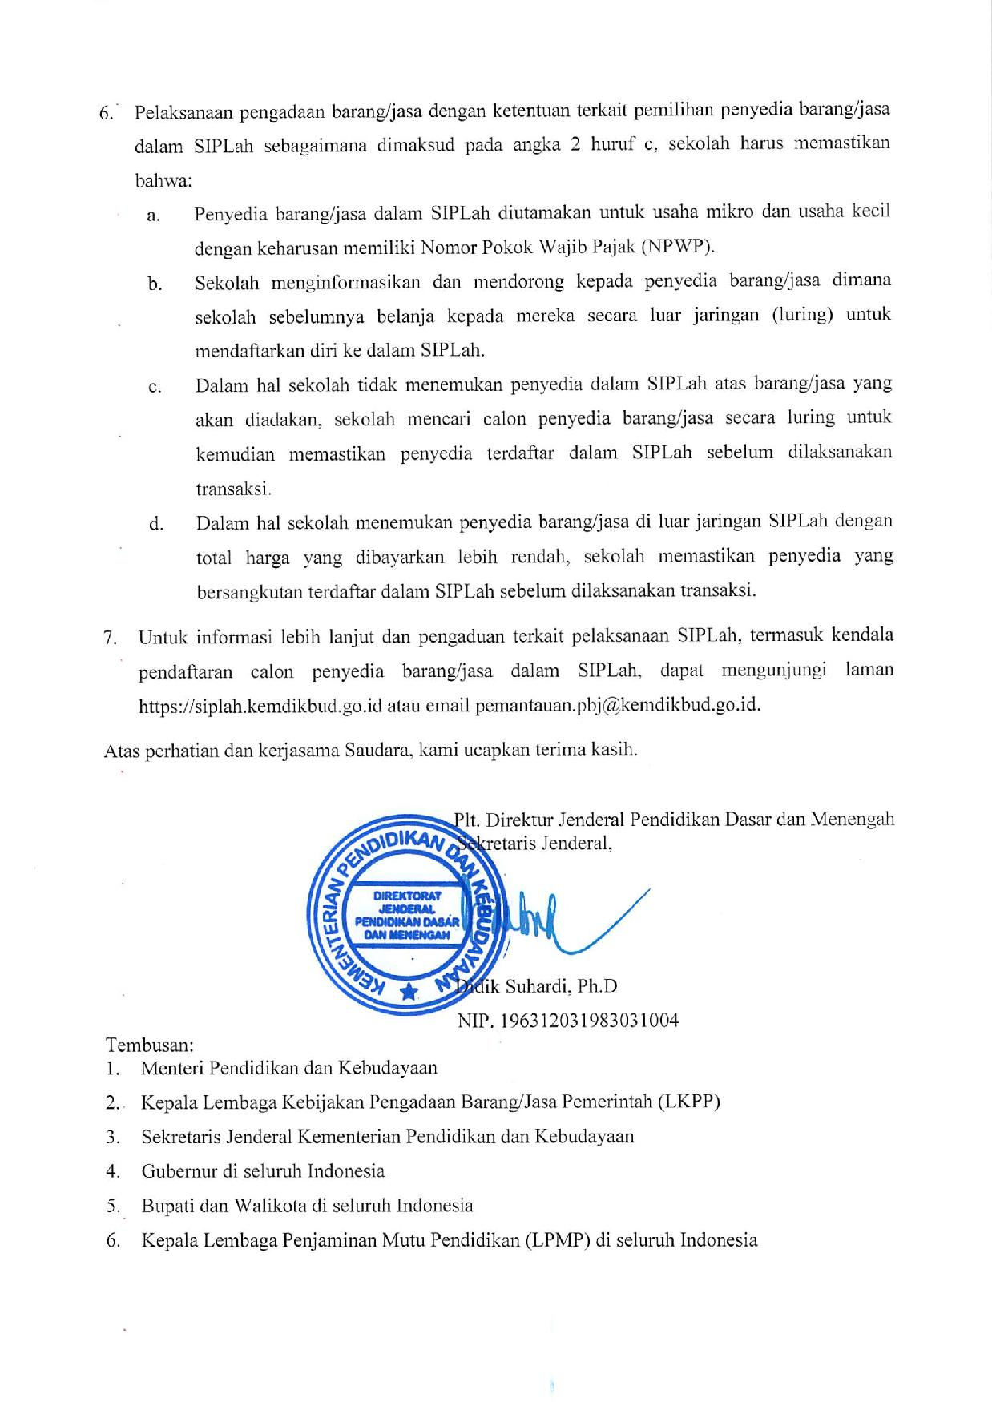
SE Kedua tentang SIPLah
1
2
3
4

Slide 27
Perubahan Regulasi
Permendikbud
No 3 Tahun 2019
Revisi Permendikbud
Maksimal 50 Juta
Diatas 50 Juta sesuai Juknis BOS
200 Juta (Barang Umum)
Tidak ada batasan transaksi (Barang sudah HET Kemendikbud)
Selain itu diatur Juknis BOS
Notes:
BELUM DI REVIEW

Slide 28


Perubahan Regulasi
Revisi Permendikbud No 3 Tahun 2019
Menunggu revisi perubahan Permendikbud No 3 Tahun 2019 tentang Juknis BOS.
Rencana pra katalog tablet, baru selesai 3 minggu setelah revisi Permendikbud ditetapkan.
Setelah itu jika barang telah tersedia pada SIPlah maka dapat melakukan pembelanjaan pada e-Purchasing tersebut.
Jika barang tidak tersedia dalam e-katalog maka dapat meminta bantuan kepada UKPBJ setempat.
Notes:
BELUM DI REVIEW

Slide 29
Langkah - langkah pengadaan yang diserahkan ke UKPBJ
SEKOLAH
Berkirim surat ke UKPBJ setempat.
SMA & SMK
Surat ditujukan ke UKPBJ Provinsi.
Provinsi/ Kab/
Kota
Melaksanakan pembelanjaan tersebut, melalui metode Katalog/ Lelang cepat/ Tender.
SD & SMP
Surat ditujukan ke UKPBJ Kabupaten /Kota.
* Merujuk pada Permendagri tentang UKPBJ Pemerintah Daerah Nomor 112 Tahun 2018 Tentang Pembentukan UKPBJ
Notes:
BELUM DI REVIEW

Slide 30

Tiga (3) Prinsip Pengadaan Daring (SIPLah)
1
2
3
4
Kewenangan Pelaksanaan
Dalam hal PBJ Sekolah dilaksanakan secara daring, maka dilakukan melalui sistem PBJ Sekolah yang ditetapkan oleh Kementerian Pendidikan dan Kebudayaan (Permendikbud No.3 Tahun 2019)
Penyedia Layanan
Dalam pelaksanaan pengadaan secara daring, penyediaan layanan dilakukan melalui e-market place yang dipilih oleh Kementerian Pendidikan dan Kebudayaan
Ketentuan Tata Kelola
Ketentuan atas tata cara pelaksanaan, termasuk kelengkapan dokumen, sama seperti ketentuan pengadaan secara luring. Pengadaan daring hanya model elektronifikasi proses pelaksanaan saja. (Permendikbud No.3 Tahun 2019)
1
TIGA (3)
PRINSIP
2
3

Slide 31



Aspek Utama PBJ Dalam SIPLah
1
2
3
4
Permasalahan
1
Komoditas barang tidak terdaftar dalam SIPLah
2
Harga+ongkir lebih mahal dari toko sekitar
Solusi
Sekolah mengarahkan toko terdekat/langganan mendaftar didalam SIPLah

Slide 32
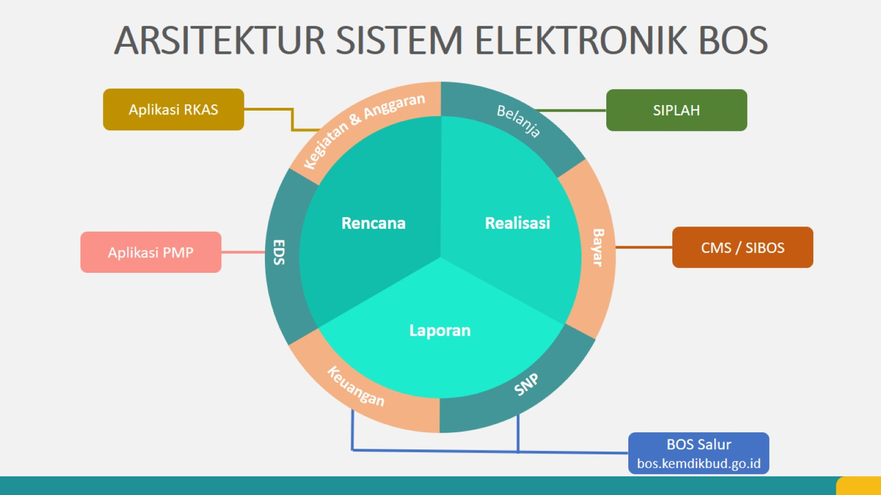
ARSITEKTUR SISTEM ELEKTRONIK BOS
CMS
Notes:
Terkait rencana pembuatan sistem elektronik BOS
Terkait Perpres No. 95 Tahun 2018 tentang SPBE, mengamanatkan adanya sinkronisasi dan integrasi layanan elektronik
Semua aplikasi menjadi modul pada sistem elektronik BOS
Pada modul realisasi mengenai realisasi belanja dan bayar, terdapat SIPLah dan CMS/SIBOS.
Selanjutnya... (sebutin sesuai gambar)

Slide 33
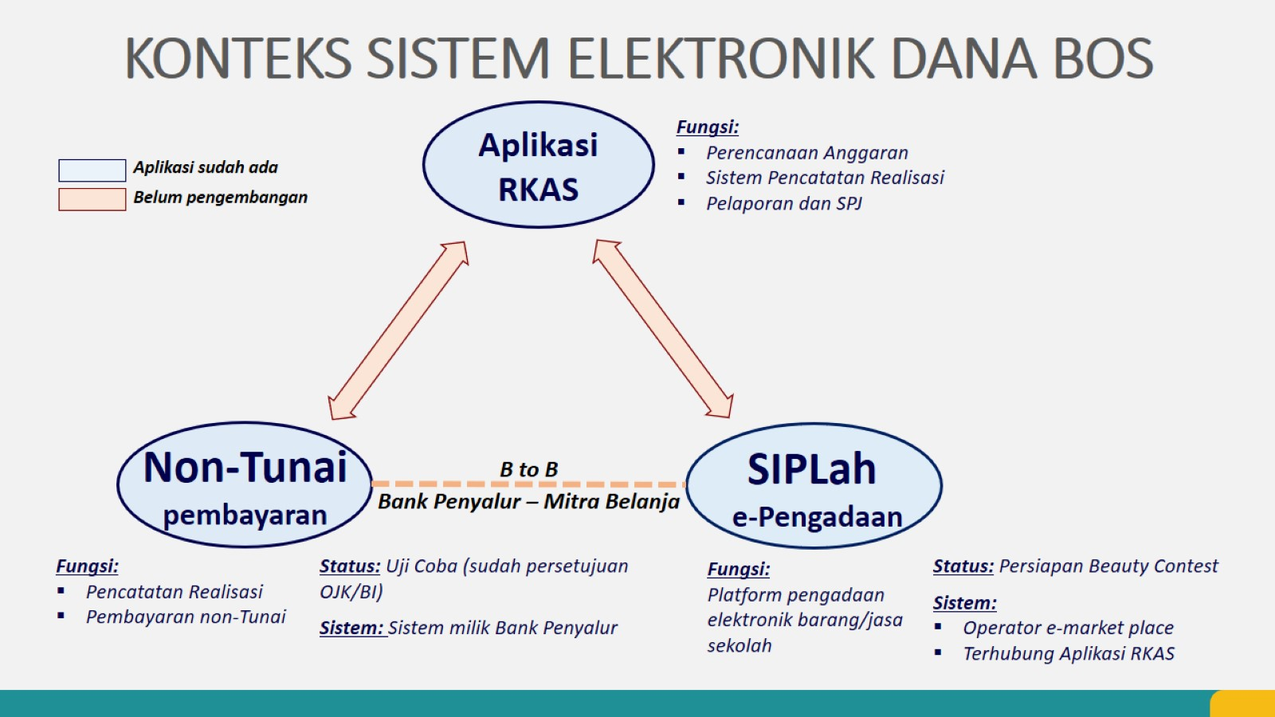
KONTEKS SISTEM ELEKTRONIK DANA BOS
Saat ini baru dapat transaksi melalui
7 Bank Pembangunan Daerah:
(BPD Jabar , BPD Jateng, BPD Jatim, BPD Kaltimtara, BPD Sumselbabel, BPD Sulselsulbar, Bank NTB Syariah)
Notes:
Status: dalam pendampingan operator dalam pengembangan sistem

Slide 34
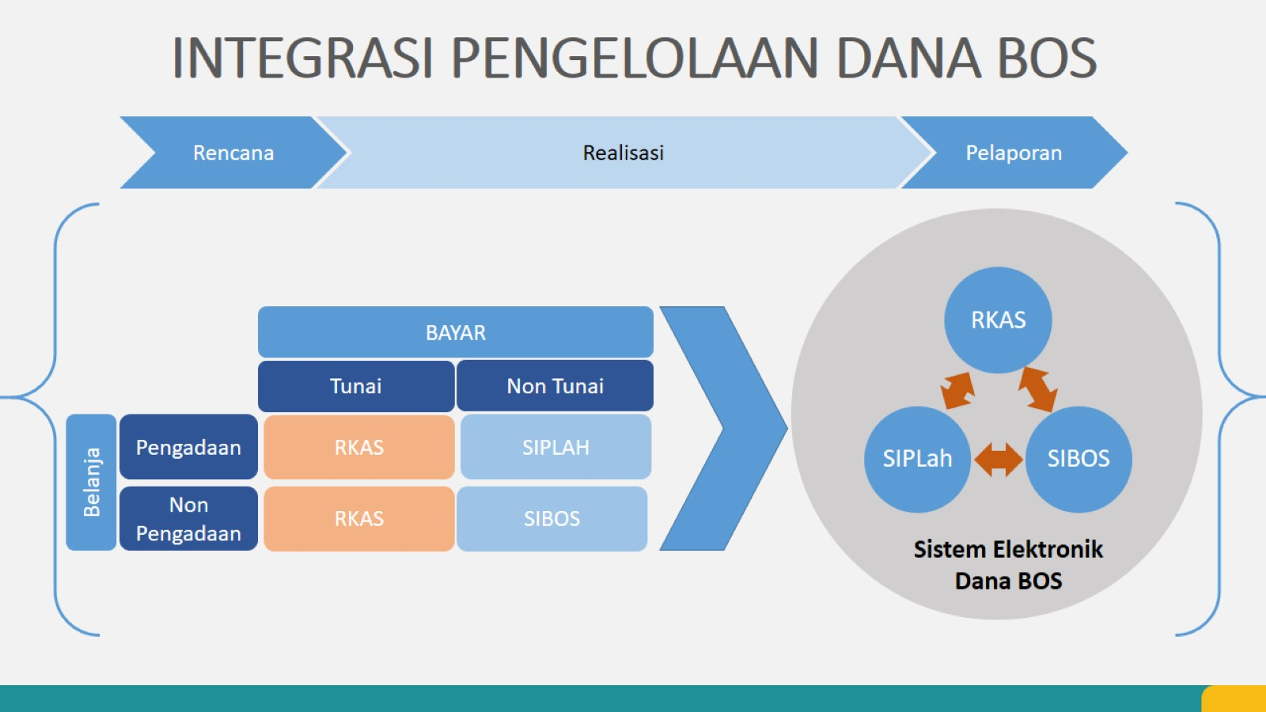
INTEGRASI PENGELOLAAN DANA BOS
CMS
CMS
Notes:
Baca sesuai gambar di atas
Dalam proses perencanaan untuk belanja pengadaan dan non pengadaan, menggunakan RKAS
Dalam proses realisasi untuk pembayaran tunai, dicatat melalui RKAS. Sedangkan untuk pembayaran pengadaan secara non tunai pencatatannya melalui SIPLah, dan pembayaran non pengadaan non tunai pencatatannya melalui SIBOS.
Dalam tahap pelaporan, ketiganya saling berintegrasi.

Slide 35
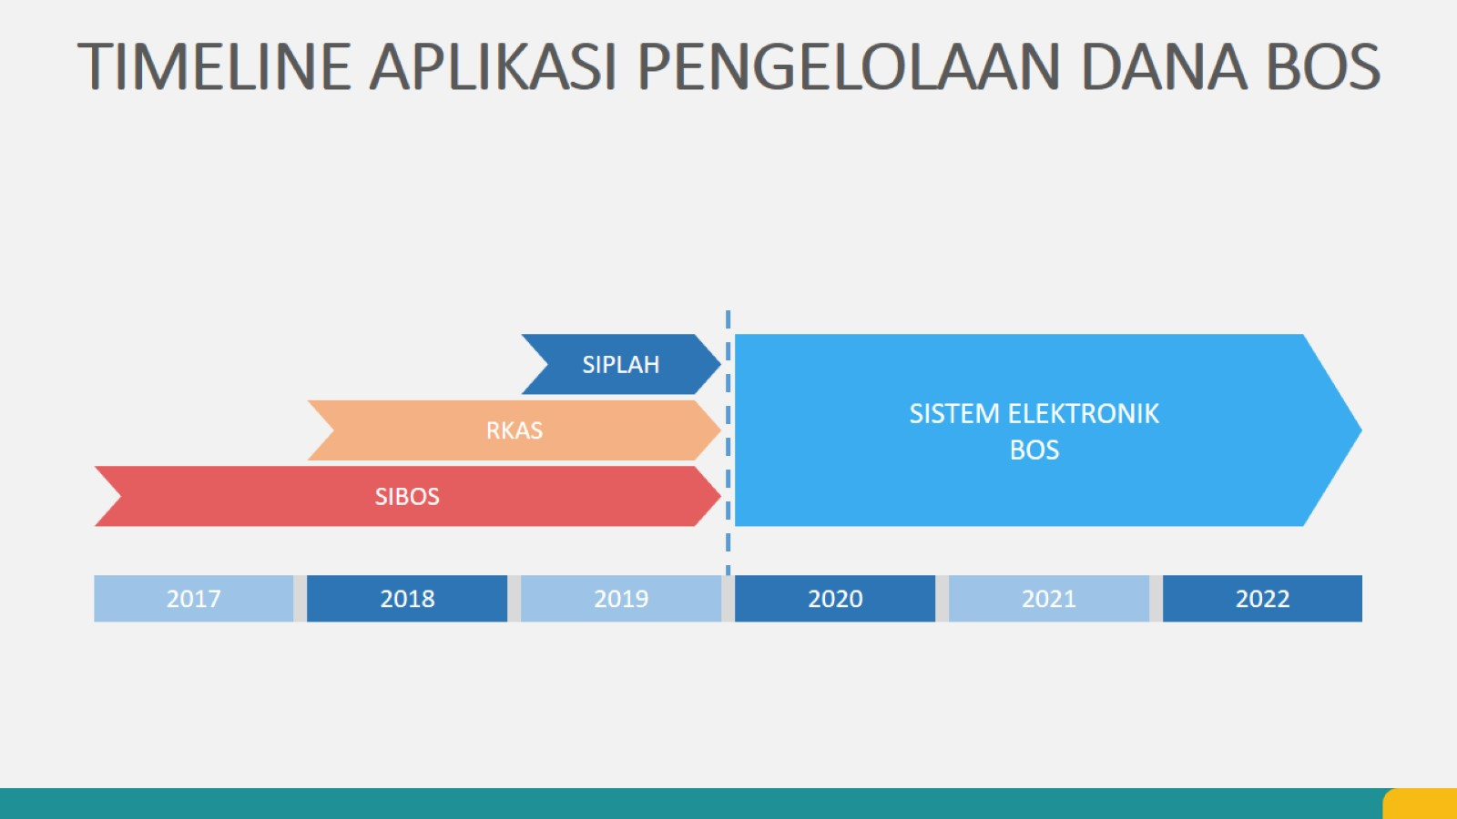
TIMELINE APLIKASI PENGELOLAAN DANA BOS
CMS
Notes:
Pengembangan SIBOS dimulai sejak 2017
Pengembangan RKAS dimulai sejak 2018
Pengembangan SIPLah dimulai sejak 2019
Mulai 2020 akan hanya dikenal sebagai satu sistem, yaitu sistem elektronik BOS
Penyedia barang/jasa melakukan akses ke laman SIPLah melalui https://bos.kemdikbud.go.id/, kemudian pilih “Masuk SIPLah”
Sekolah diwajibkan melakukan pengadaan secara online melalui SIPLah
Keterlambatan pembayaran dapat berdampak pada penerimaan dana BOS berikutnya
Penyelesaian perselisihan berada di masing-masing mitra SIPLah

Slide 36






Marketplace sebagai mitra SIPLah
PROBLEM
Marketplace sebagai mitra Operator pasar daring SIPLah
Tidak ada uang APBN yang keluar
Tidak ada biaya pungutan
(baik pada saat registrasi maupun pada saat proses transaksi)
Mitra daring yang membangun sistem
Maksimal dalam waktu 1x24 jam setelah transfer pembayaran masuk laman mitra SIPLah harus segera ditansfer ke toko penyedia
SIPLah | Sistem Informasi Pengadaan di Sekolah
Notes:
Pada awalnya ada 20 calon yang mengikuti proses seleksi
Setelah melalui tahap administrasi, validasi, uji coba dan kesiapan infrastruktur sistem mitra yang dinyatakan lolos sebanyak 6 mitra
Tidak ada uang APBN yang keluar
Mitra daring yang membangun sistem
Tidak ada biaya pungutan /komisi tertentu kepada sekolah dan/atau penyedia barang/jasa atas transaksi flatform SIPLah
Maksimal 1x24 jam setelah transfer pembayaran masuk laman mitra Siplah, harus segera ditransfer ke toko penyedia

Slide 37






Marketplace sebagai mitra SIPLah

Slide 38






PROSES BISNIS SIPLah
Pengguna SIPLah
(Pelaku Usaha)
Identitas
Penjualan
MITRA SIPLah (Mitra Sistem Pembayaran)
Anggaran
Rp
Pemilik SIPLah (UKPBJ Kemendikbud)
Realisasi
Barang/Jasa
Kemendikbud
Non Tunai
Pengawasan
Pembelian
Pengguna SIPLah
(Sekolah)
Pengguna SIPLah
(Tim Operasional Teknis)
Marketplace
MITRA SIPLah (Mitra Sistem Pasar Daring)
Notes:
Kemdikbud akan menyediakan 5 layanan melalui SIPLah ini, yang meliputi:
Layanan Identitas→ layanan log in untuk verifikasi data sekolah, kepala sekolah, bendahara sekolah. Marketplace tidak perlu melakukan verifikasi pembeli. Log in menggunakan SSO Dapodik.
Layanan anggaran→ menggunakan fasilitas RKAS, sekolah ketika melakukan belanja harus terlebih dahulu merencanakan pembelanjaan mereka di RKAS.
Layanan realisasi→ pelaporan transaksi yang terjadi di marketplace akan secara otomatis dimasukan ke dalam RKAS, sehingga sekolah tidak perlu melakukan 2 kali entry laporan.
Layanan pengawasan → Kemdikbud dapat mengakses dashboard pelaporan untuk seluruh transaksi yang terjadi di marketplace sehingga pihak2 pengawas dapat melakukan pengawasan pelaporan sekolah.
Kemdikbud tidak mengatur mekanisme pembayaran. Sekolah menggunakan rekening BPD, kemudian MP dipersilahkan menggunakan mekanisme pembayaran sendiri. Misal transfer, virtual account, kartu kredit, e money, dsb.
SIPLah merupakan suatu ekosistem, bukan aplikasi tersendiri

Slide 39
Antara Pengadaan Manual dan SIPLah
1
2
3
4
MANUAL
SIPLah
Referensi daftar penyedia terbatas pada toko langganan sekolah
Opsi pemilihan terbatas
PENYEDIA
dapat akses penyedia sekolah lain sehingga opsi lebih luas
Keterbatasan pemilihan menjadikan harga berada di range tinggi - rendah
HARGA
tingkat harga cenderung lebih rendah (secara keseluruhan)
Dokumentasi dilakukan secara manual oleh masing-masing sekolah
DOKUMENTASI
dokumentasi elektronik untuk setiap transaksi
Transparansi belum optimal dengan keterbatasan ketersediaan informasi transaksi sekolah
TRANSPARANSI
lebih transparan dengan ketersediaan bank data
Notes:
Baca PPT
*Update ke visual yang lebih bagus (Putra)

Slide 40
Komponen Pembiayaan BOS Reguler
1
2
3
4
Pengembangan Perpustakaan.
PPDB (Penerimaan Peserta Didik Baru).
Kegiatan Pembelajaran dan Ekstrakurikuler.
Kegiatan Evaluasi Pembelajaran .
Pengelolaan Sekolah.
Pengembangan Keprofesian Guru dan Tenaga Kependidikan, serta Pengembangan Manajemen Sekolah.
1
2
3
4
5
6

Slide 41
Komponen Pembiayaan BOS Reguler
1
2
3
4
Pemeliharaan Sarana dan Prasarana Sekolah.
Pembayaran Honor.
Pembelian Alat Multi Media Pembelajaran.
Penyelenggaraan Kegiatan Uji Kompetensi Keahlian, Sertifikasi Kompetensi Keahlian dan Uji Kompetensi Kemampuan Bahasa Inggris Berstandar Internasional (Test of English for International Communication/TOEIC). (SMK)
Penyelenggaraan Bursa Kerja Khusus (BKK) SMK, Praktik Kerja Industri (Prakerin) atau Praktik Kerja Lapangan (PKL) di dalam negeri, Pemantauan Kebekerjaan, Pemagangan, dan Lembaga Sertifikasi Profesi P-1. (SMK)
7
8
9
10
11

Slide 42


Contoh Jenis Barang dan Jasa yang dapat diperjualbelikan melalui Platform SIPLah:
Barang
Jasa
a. Konsumsi
b. Elektronik
c. Komputer
d. Bahan Praktek
e. Buku
f. dsb
a. Jasa Perbaikan Elektronik
b. Jasa Perbaikan Komputer
c. Jasa Pertukangan
d. Jasa Perbaikan AC
e. dsb
*dan sebagainya selama tidak melanggar hukum dan sesuai dengan peruntukan (Permendikbud 3 Tahun 2019/Juknis Bos)

Slide 43
SIPLah untuk Pengadaan Lebih Efisien
1
2
3
4
Sebelum
Setelah
ilustrasi
max
max
Harga
range harga lebar
Harga
terkonsentrasi di harga yang lebih rendah
min
min
Komoditas X
Komoditas X
Mendorong
Pengadaan lebih transparan serta membuka peluang pelaku usaha lebih banyak sehingga transaksi dapat terkonsentrasi pada tingkat harga yang lebih rendah
Notes:
Dengan adanya SIPLah ini diharapkan sebaran range harga yang sebelumnya heterogen dari harga tertinggi sampai terendah, menjadi terkonsentrasi lebih rendah.
karena biaya ongkir dari sekolah yang memesan di toko penyedia sekitar sekolah tentu akan lebih kecil dibandingkan biaya yang ditanggung sekolah di toko dengan lokasi yang jauh dari sekolah.
Sebagai contoh, membeli kertas A4 di sekitar sekolah dengan membeli di toko yang berbeda pulau.
*Gambar infografis (Putra)

Slide 44





TATA CARA
Pendaftaran Toko/Penyedia
Syarat Penyedia:
Identitas/Data Penyedia
NIK (Individu)/SIUP (Badan Usaha)
NPWP
Informasi Toko/Usaha
Email Konfirmasi
https:/siplah.kemdikbud.go.id
(“Laman Mitra SIPLah”)
Daftar Online
Laman Mitra SIPLah
Keterangan:
Jika sekolah menilai terdapat toko/penyedia potensial namun belum terdaftar dalam SIPLah, maka sekolah diharapkan dapat mengarahkan toko/penyedia mitra sekolah melakukan pendaftaran melalui laman SIPLah.
Penyedia
SIPLah | Sistem Informasi Pengadaan di Sekolah
Notes:
Tujuan utama dibuatnya SIPLah ini adalah untuk mendorong toko-toko berskala kecil sampai dengan menengah yang berlokasi di sekitar sekolah untuk dapat Go Online. SIPLah mendorong toko2 yang sudah menjadi langganan sekolah untuk mendaftar. Karena kedepannya sekolah2 akan diwajibkan melakukan pembelanjaan pengadaan secara daring (online).
Tata cara pendaftaran SIPLah oleh penyedia/penjual adalah:
Penyedia yang ingin mendaftarkan usahanya di Laman MP Mitra SIPLah,
Penyedia dapat berupa individu perorangan atau badan usaha dapat melakukan pengisian registrasi dengan melengkapi identitas, NIK, dan NPWP Badan Usaha (Wajib),
Setelah menyelesaikan tahapan registrasi, akan dikirimkan email konfirmasi dari MP berkait untuk melakukan verifikasi akun

Slide 45
Kewajiban Sekolah
1
2
3
4
Sekolah mencari data/informasi atas kewajaran harga barang/jasa melalui harga pasar setempat, informasi resmi instansi pemerintah, atau informasi lain yang dapat dipertanggungjawabkan.
Sekolah melakukan perbandingan dan/atau negosiasi kepada penyedia barang/jasa sehingga tercapai kesepakatan harga yang dapat dipertanggungjawabkan.
Dalam hal Kementerian Pendidikan dan Kebudayaan telah menetapkan acuan harga resmi seperti harga eceran tertinggi, tarif resmi, negosiasi kontrak payung, atau acuan harga resmi lain, maka harga resmi digunakan sebagai harga acuan negosiasi sekolah kepada penyedia barang/jasa sesuai dengan ketentuan zona setempat, tanpa penambahan ongkos kirim.
Dalam hal harga resmi sebagaimana poin huruf c belum termasuk komponen ongkos kirim, maka dapat ditambahkan komponen ongkos kirim pada harga acuan negosiasi dengan tetap memperhatikan batas kewajaran total harga yang dibayarkan oleh sekolah.
Notes:
Sekolah mencari data/informasi atas kewajaran harga barang/jasa melalui harga pasar setempat, informasi resmi instansi pemerintah, atau informasi lain yang dapat dipertanggungjawabkan.
Sekolah melakukan perbandingan dan/atau negosiasi kepada penyedia barang/jasa sehingga tercapai kesepakatan harga yang dapat dipertanggungjawabkan.
Dalam hal Kementerian Pendidikan dan Kebudayaan telah menetapkan acuan harga resmi seperti harga eceran tertinggi, tarif resmi, negosiasi kontrak payung, atau acuan harga resmi lain, maka harga resmi digunakan sebagai harga acuan negosiasi sekolah kepada penyedia barang/jasa sesuai dengan ketentuan zona setempat, tanpa penambahan ongkos kirim.
Dalam hal harga resmi sebagaimana poin huruf c belum termasuk komponen ongkos kirim, maka dapat ditambahkan komponen ongkos kirim pada harga acuan negosiasi dengan tetap memperhatikan batas kewajaran total harga yang dibayarkan oleh sekolah.

Slide 46










1
2
3
4
Tata Cara: Proses Pengadaan Barang/Jasa oleh Sekolah(2/2)
Pembelian Langsung <= Rp50 jt
Proses Membandingkan Penyedia
Mengisi keranjang Belanja
Melakukan Negosisi
Melakukan Pembelian
2
Kepala Sekolah / Bendahara BOS
Melakukan Pembelian
1
3
Konfirmasi Transaksi
Kepala Sekolah/
Bendahara BOS
6
Pembayaran 1x24 Jam
Penyedia
Laman Mitra Siplah
Proses Pengiriman
5
BAST dan Pembayaran
4
Konfirmasi Penerimaan
Bendahara BOS
Notes:
Diutamakan jarak
Harga sudah termasuk ongkir dan pajak
BAST dan pembayaran dilakukan oleh Bendahara sekolah
Untuk sekarang SIPLah hanya bisa untuk pengadaan <= 50 juta
GAMBAR ALUR BERUBAH ADA PROSES PENGIRIMAN BARANG DAN DIBAYAR KE MITRA SIPLAH

Slide 47
Petunjuk Pelaksanaan Pengadaan Barang dan Jasa Secara Online
Penyelesaian perselisihan berada di masing-masing mitra SIPLah
Keterlambatan pembayaran dapat berdampak pada penerimaan dana BOS berikutnya
Sekolah diwajibkan melakukan pengadaan secara online melalui SIPLah
Penyedia barang/jasa melakukan akses ke laman SIPLah melalui https://bos.kemdikbud.go.id/, kemudian pilih “Masuk SIPLah”
Notes:
Menyesuaikan dengan KEPMEN dan SE

Slide 48

4
Agenda Pembahasan
Kebijakan Pengadaan Buku melalui Dana BOS
Pengadaan buku melalui dana BOS dilaksanakan secara daring melalui platform SIPLah

Slide 49
Dasar Hukum Penyediaan Buku
1
2
3
4
Buku pendidikan terdiri dari buku teks dan buku non teks
Buku teks terdiri atas buku teks utama dan buku teks pendamping
Buku teks utama wajib digunakan dalam pembelajaran berdasarkan Kurikulum yang berlaku
UU No.3 Tahun 2017
tentang Sistem Perbukuan
Permendikbud No.8/2016
tentang Buku yang Digunakan oleh Sekolah
Satuan Pendidikan wajib memilih dan menyediakan buku teks pelajaran yang dinyatakan layak oleh Kementerian untuk digunakan dalam proses pembelajaran
Sekolah wajib menggunakan sebagian dana BOS Reguler untuk membeli buku teks utama untuk pelajaran dan panduan guru sesuai dengan kurikulum
Buku teks utama bagi peserta didik dibeli untuk memenuhi rasio 1 (satu) buku untuk tiap peserta didik pada tiap mata pelajaran atau tema
Permendikbud No.3/2019
tentang Juknis BOS Reguler
Notes:
BELUM DI REVIEW

Slide 50
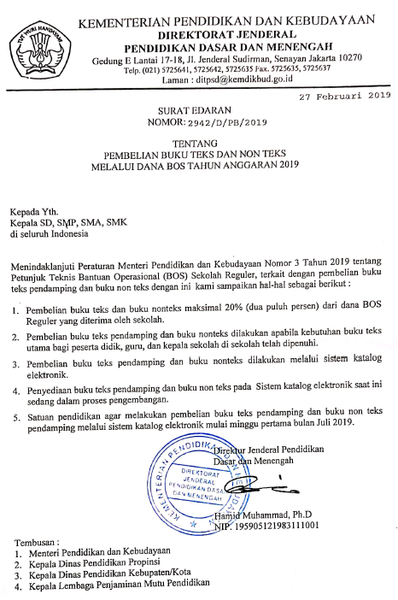
SE Dirjen No.2942/D/PB/2019
1
2
3
4
Prioritas penggunaan dana BOS untuk memenuhi kebutuhan buku (teks atau nonteks), berkisar ~20%
Pembelian buku teks pendamping dan buku non-teks melalui katalog elektronik
Notes:
BELUM DI REVIEW

Slide 51
Pembelian Buku secara Daring
1
2
3
4
 | Jenis Buku
 | Teks Utama | Teks Pendamping/ non-Teks
Hak Cipta | Kemendikbud | Swasta
Penilaian | Telaah oleh Kementerian | Wajib dinyatakan layak oleh Kementerian/BNSP
Sifat Penyediaan | Wajib | Dipenuhi setelah Buku Teks
Acuan Harga | HET yang ditetapkan Kementerian | Harga hasil negosiasi katalog elektronik
Kuantitas | 1 buku per 1 siswa per mapel/ tema | Sesuai kebutuhan
Platform | Pengadaan barang/jasa sekolah secara daring melalui platform SIPLah
Sekolah wajib memenuhi kebutuhan buku teks (UU No.3/2017) dengan buku yang telah ditelaah/dinyatakan layak oleh Kementerian/BNSP (Permendikbud 8/2016). Pengadaan dilakukan secara daring melalui platform SIPLah (Permendikbud 3/2019)
Notes:
BELUM DI REVIEW

Slide 52
Informasi Selanjutnya
APRIL
MEI
JUNI
JULI
Platform SIPLah
Status Saat ini: Kemendikbud sedang proses pemilihan katalog elektronik untuk buku teks pendamping.
Pemesanan sudah bisa dilakukan pada tanggal 1 juli 2019
Pemesanan Buku
Kemendikbud akan mengeluarkan Surat Edaran Kementerian Pendidikan dan Kebudayaan atas pelaksanaan pengadaan barang/jasa sekolah melalui platform SIPLah
Informasi Lain
Notes:
April→ pen
Status saat ini: Kemendikbud sedang proses pemilihan mitra pasar daring (e-market place).
Platform SIPLah akan tersedia paling lama pada tanggal 1 juli 2019. Sekolah sudah mulai pembelian.
Sekolah diharapkan mengarahkan toko/penyedia eksisting saat ini untuk mendaftarkan ke platform SIPLah
BELUM DI REVIEW

Slide 53




TERIMA KASIH
Informasi lebih lanjut:
Sekretariat LPSE dan UKPBJ Kemendikbud
Gedung C Lantai 14
Kompleks Kemendikbud
Jl. Jenderal Sudirman – Senayan
Jakarta 10270
Telepon : 021 – 5735440
Fax : 021 – 57852994
pemantauan.pbj@kemdikbud.go.id
Henry Eko Hapsanto
(Kasubag Pemantauan Evaluasi Pengadaan)
Hp: 0813-1815-8378
SIPLah | Sistem Informasi Pengadaan di Sekolah

